Slide 1
DP入门

Slide 2
intro
DP入门。
前置技能：小学数学知识
约定几个英文缩写：
e.g. 例如 动物都是生物，e.g. 猫是生物。
etc. 等等 动物中有猫，狗，etc.
P.S. 备注 P.S. dp十分重要.

Slide 3
DP入门

Slide 4

硬币问题
你有无限多的硬币，硬币的面值为1,5,10,20,50,100。
给定一个数额$w$，问您最少用多少枚硬币可以凑出$w$.

Slide 5
硬币问题
容易看出，这些硬币的面值和人民币一致。
依据生活经验，我们可以采用这种策略：
先尽量用100的，然后尽量用50的……以此类推。
e.g. 666 = 6*100+1*50+1*10+1*5+1*1,共用10枚硬币。

Slide 6
贪心
这就是贪心了。
我们每次使用一个硬币，总能最大程度地解决问题（把剩下要凑的数额变小）。
贪心是一种只考虑眼前情况的策略。
尽管这一套硬币面值可以采用贪心策略，但是迟早要栽跟头的。

Slide 7
贪心
我们考虑一组新的硬币面值：1,5,11.
反例：如果我们要凑出15，贪心策略是：
15 = 11+4*1,共用5枚硬币。
而最佳策略是：
15 = 3*5,共用3枚硬币。

Slide 8
怎么办
贪心策略自此陷入困境：鼠目寸光。
在w=15时，贪心策略选择了面值11的硬币（因为这样可以尽可能降低要凑的数额）。
在选择了面值为11的硬币之后，我们只好面对w=4的处境。

Slide 9
怎么办
那该怎么避免贪心的“鼠目寸光”呢？
强行枚举使用的硬币？
复杂度太高。
观察一波性质？

Slide 10
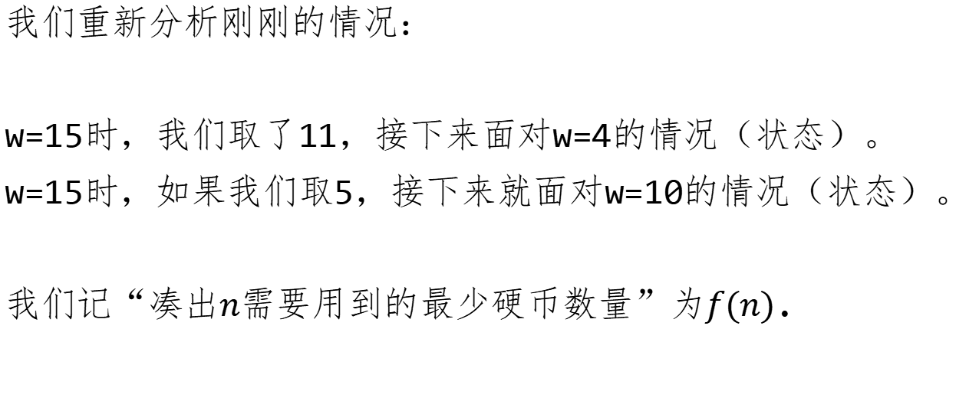
性质
我们重新分析刚刚的情况：
w=15时，我们取了11，接下来面对w=4的情况（状态）。
w=15时，如果我们取5，接下来就面对w=10的情况（状态）。
我们记“凑出$n$需要用到的最少硬币数量”为$f(n)$.

Slide 11
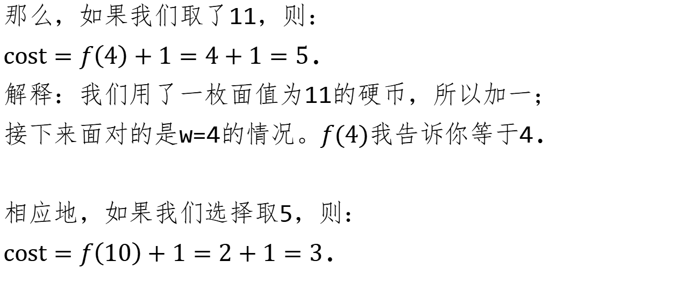
性质
那么，如果我们取了11，则：
$cost=f\left(4\right)+1=4+1=5$.
解释：我们用了一枚面值为11的硬币，所以加一；
接下来面对的是w=4的情况。$f(4)$我告诉你等于4.
相应地，如果我们选择取5，则：
$cost=f\left(10\right)+1=2+1=3$.

Slide 12
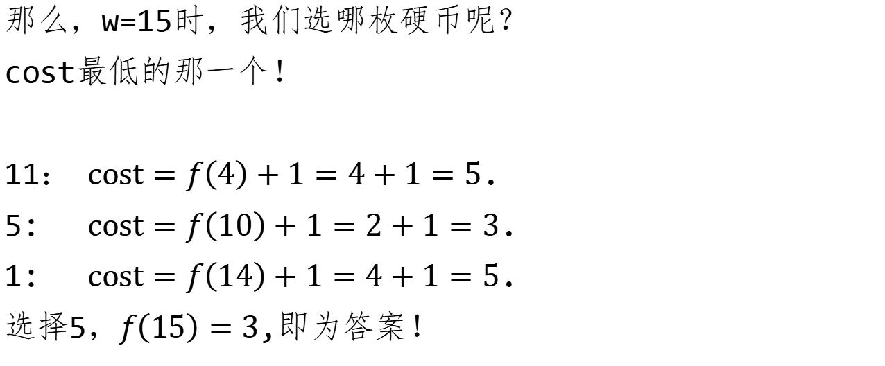
性质
那么，w=15时，我们选哪枚硬币呢？
cost最低的那一个！
11： $cost=f\left(4\right)+1=4+1=5$.
5: $cost=f\left(10\right)+1=2+1=3$.
1: $cost=f\left(14\right)+1=4+1=5$.
选择5，$f\left(15\right)=3$,即为答案！

Slide 13
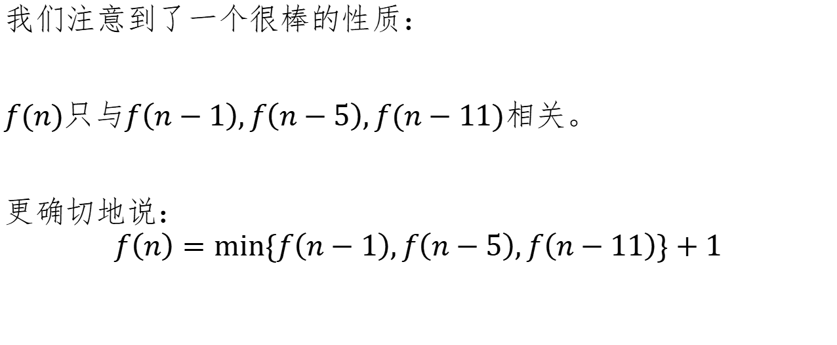
性质
我们注意到了一个很棒的性质：
$f(n)$只与$f\left(n−1\right),f\left(n−5\right),f(n−11)$相关。
更确切地说：
$$f\left(n\right)=min⁡\{f\left(n−1\right),f\left(n−5\right),f\left(n−11\right)\}+1$$

Slide 14
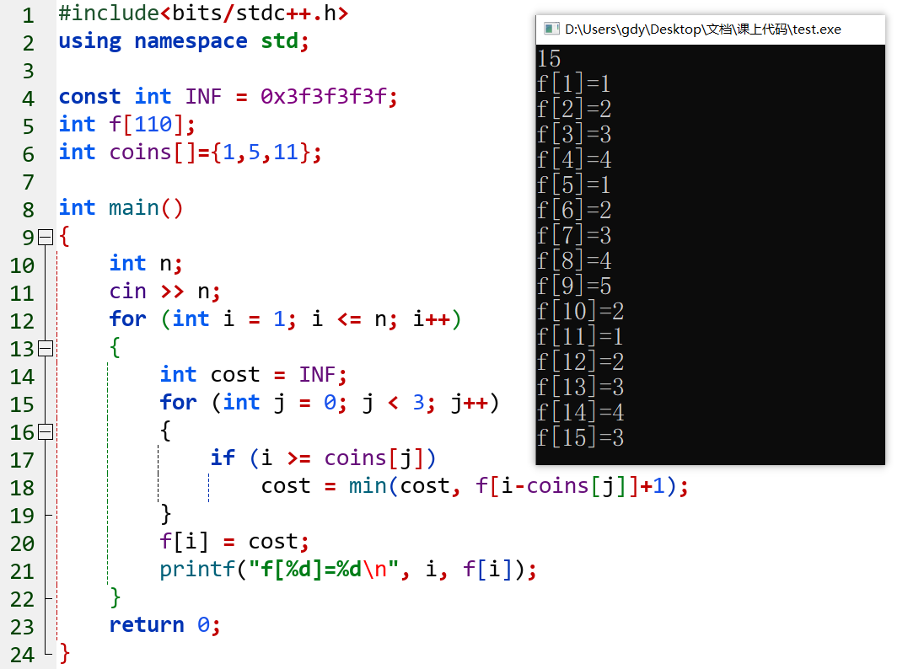
代码

Slide 15
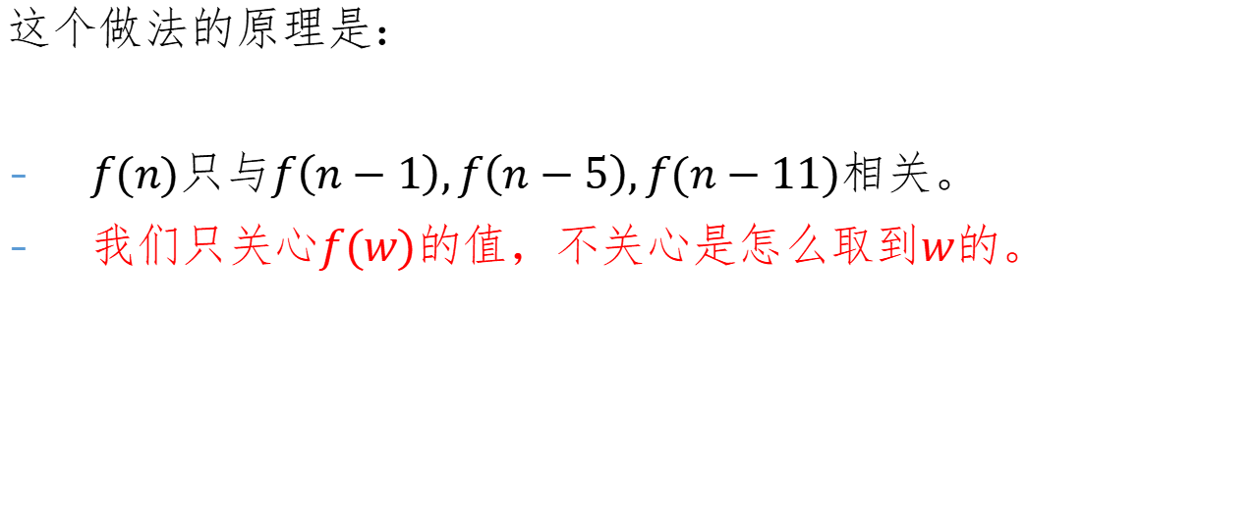
原理
这个做法的原理是：
$f(n)$只与$f\left(n−1\right),f\left(n−5\right),f(n−11)$相关。
我们只关心$f(w)$的值，不关心是怎么取到$w$的。

Slide 16
原理
这个做法和贪心的区别是：
这个算法对给定的w，会算出取1、5、11的代价，从而确定最终答案。
而贪心直接选择可选的最大硬币，一条路走到黑。

Slide 17
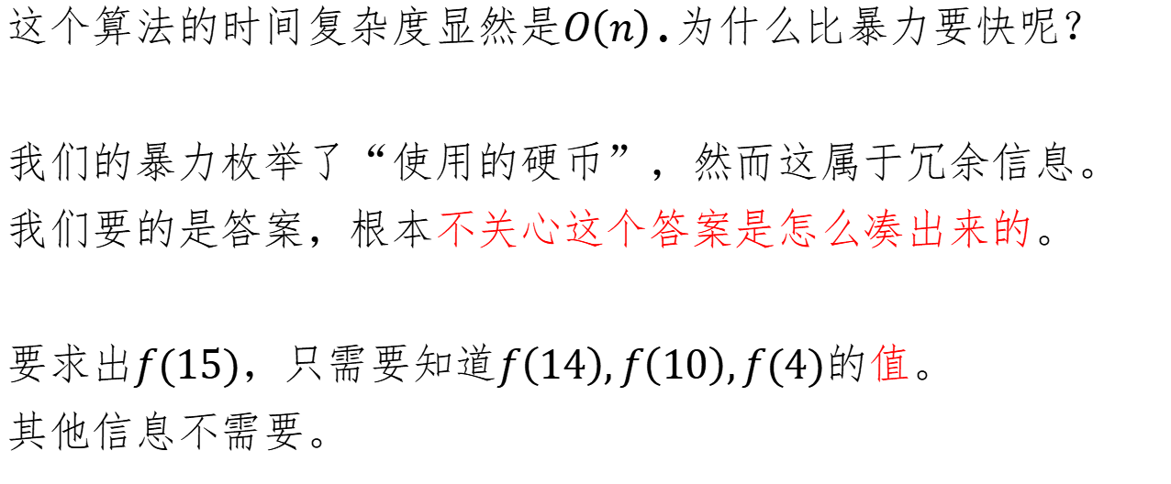
原理
这个算法的时间复杂度显然是$O\left(n\right)$.为什么比暴力要快呢？
我们的暴力枚举了“使用的硬币”，然而这属于冗余信息。
我们要的是答案，根本不关心这个答案是怎么凑出来的。
要求出$f(15)$，只需要知道$f\left(14\right),f\left(10\right),f(4)$的值。
其他信息不需要。

Slide 18
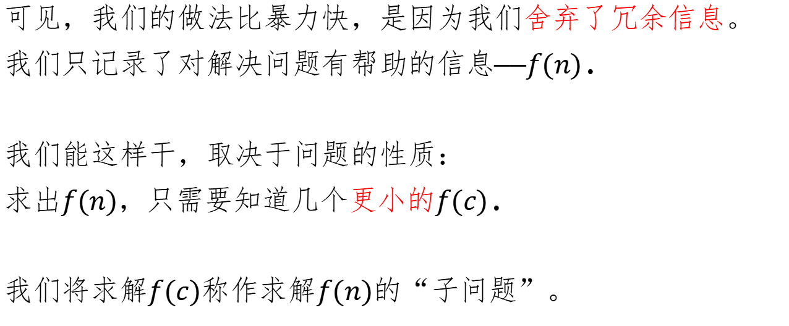
原理
可见，我们的做法比暴力快，是因为我们舍弃了冗余信息。
我们只记录了对解决问题有帮助的信息——$f(n)$.
我们能这样干，取决于问题的性质：
求出$f(n)$，只需要知道几个更小的$f(c)$.
我们将求解$f(c)$称作求解$f(n)$的“子问题”。

Slide 19
DP
这就是DP（动态规划，dynamic programming）.
将一个问题拆成几个子问题，分别求解这些子问题，即可推断出大问题的解。

Slide 20
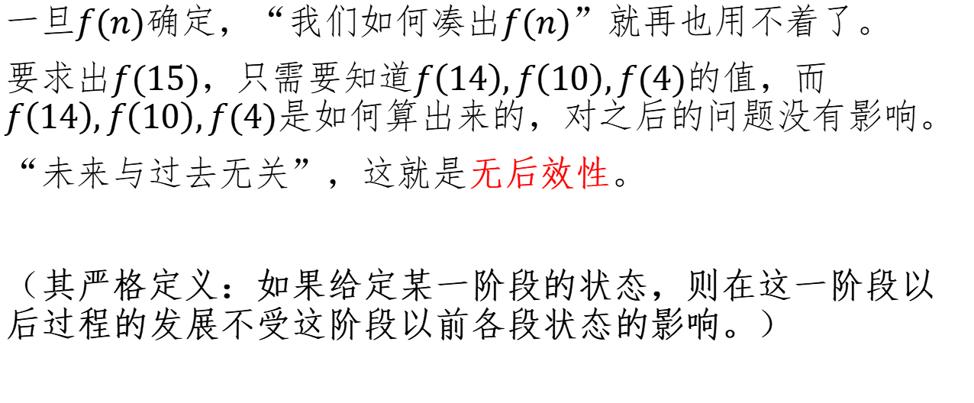
无后效性
一旦$f(n)$确定，“我们如何凑出$f(n)$”就再也用不着了。
要求出$f(15)$，只需要知道$f\left(14\right),f\left(10\right),f(4)$的值，而$f\left(14\right),f\left(10\right),f(4)$是如何算出来的，对之后的问题没有影响。
“未来与过去无关”，这就是无后效性。
（其严格定义：如果给定某一阶段的状态，则在这一阶段以后过程的发展不受这阶段以前各段状态的影响。）

Slide 21
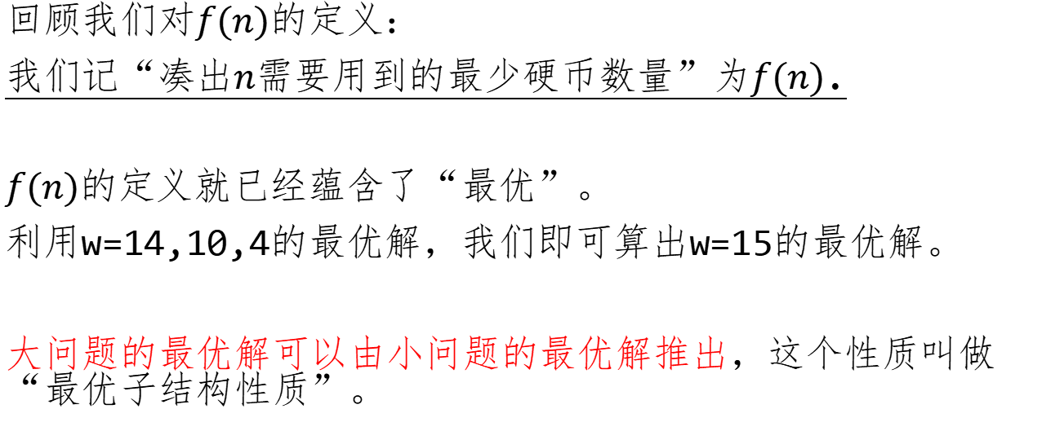
最优子结构
回顾我们对$f(n)$的定义：
我们记“凑出$n$需要用到的最少硬币数量”为$f(n)$.
$f(n)$的定义就已经蕴含了“最优”。
利用w=14,10,4的最优解，我们即可算出w=15的最优解。
大问题的最优解可以由小问题的最优解推出，这个性质叫做“最优子结构性质”。

Slide 22
DP的条件
什么情况下我们能使用DP呢？
我们能将大问题拆成几个小问题，且满足
无后效性
最优子结构性质

Slide 23
DAG最短路
给定一个城市的地图，所有的道路都是单行道，而且不会构成环。每条道路都有过路费，问您从S点到T点花费的最少费用。
A
30
C
10
20
10
5
S
T
20
B
D
10
20

Slide 24
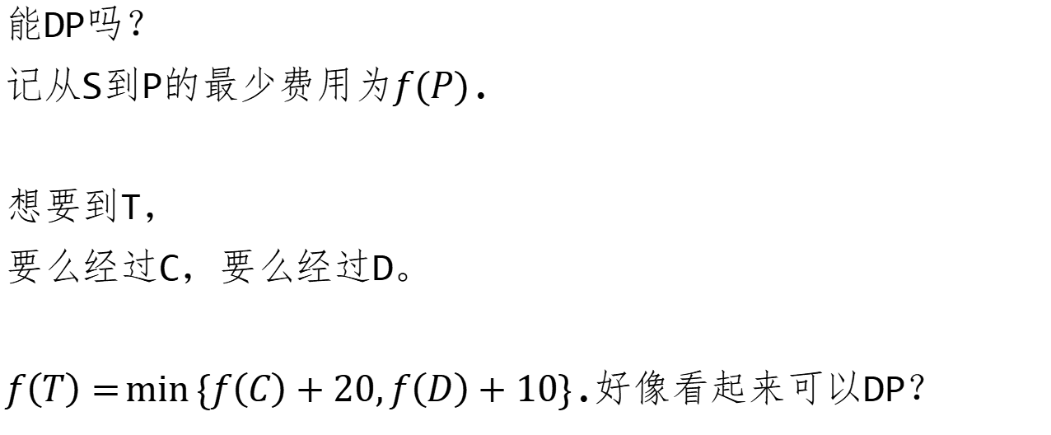
DP
能DP吗？
记从S到P的最少费用为$f(P)$.
想要到T，
要么经过C，要么经过D。
$f\left(T\right)=\min{\{f\left(C\right)+20,f\left(D\right)+10\}}$.好像看起来可以DP？
A
30
C
10
20
10
5
S
T
20
B
D
10
20

Slide 25
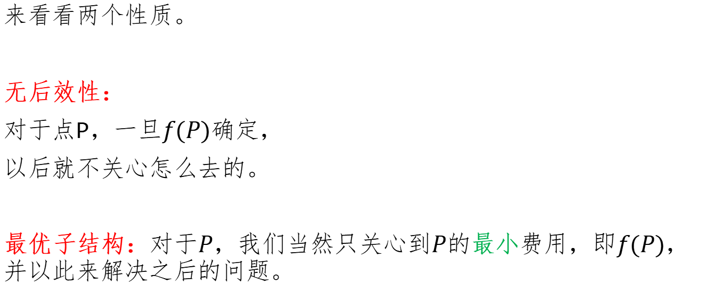
DP
来看看两个性质。
无后效性：
对于点P，一旦$f(P)$确定，
以后就不关心怎么去的。
最优子结构：对于$P$，我们当然只关心到$P$的最小费用，即$f(P)$，并以此来解决之后的问题。
A
30
C
10
20
10
5
S
T
20
B
D
10
20

Slide 26
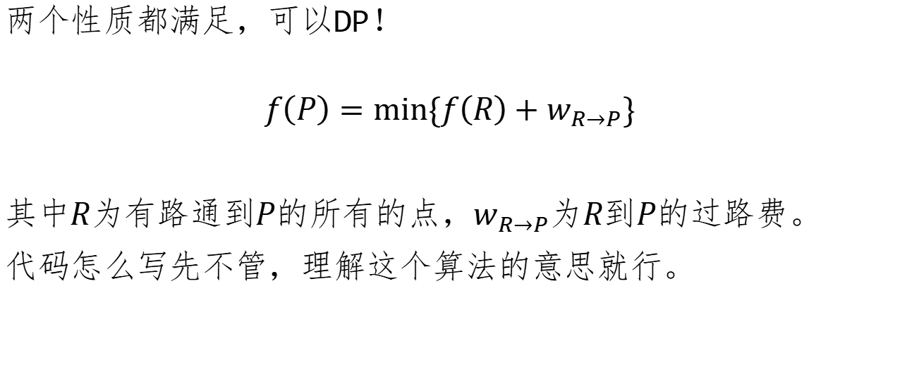
DP
两个性质都满足，可以DP！
$$f\left(P\right)=min⁡\{f\left(R\right)+w_{R→P}\}$$
其中$R$为有路通到$P$的所有的点，$w_{R→P}$为$R$到$P$的过路费。
代码怎么写先不管，理解这个算法的意思就行。

Slide 27
关于DP的本质

Slide 28
DP为什么会快
DP为什么会快？
无论是DP还是暴力，我们的算法都是在可能解空间内，寻找最优解。
来看硬币问题。
暴力做法是枚举所有的可能解，这是最大的可能解空间。
DP是枚举有希望成为答案的解。这个空间比暴力的小得多。

Slide 29
DP为什么会快
也就是说：DP自带剪枝。
DP舍弃了一大堆不可能成为最优解的答案。譬如硬币问题：
15 = 5+5+5 被考虑了。
15 = 5+5+1+1+1+1+1 从来没有考虑过，因为这不可能成为最优解。

Slide 30
DP的核心
从而我们可以得到DP的核心思想：
尽量缩小可能解空间。
在暴力算法中，可能解空间往往是指数级的大小；如果我们采用DP，那么有可能把解空间的大小降到多项式级。
一般来说，解空间越小，寻找解就越快。这样就完成了优化。

Slide 31
DP的操作过程
大事化小，小事化了。
将一个大问题转化成几个小问题；
求解小问题；
推出大问题的解。

Slide 32
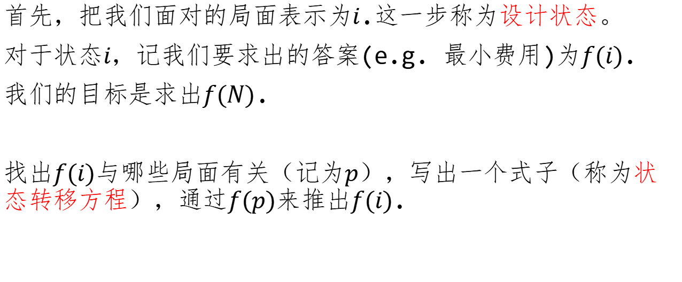
设计DP算法
首先，把我们面对的局面表示为$i$.这一步称为设计状态。
对于状态$i$，记我们要求出的答案(e.g. 最小费用)为$f(i)$.
我们的目标是求出$f(N)$.
找出$f(i)$与哪些局面有关（记为$p$），写出一个式子（称为状态转移方程），通过$f(p)$来推出$f(i)$.

Slide 33
DP三连
设计DP算法，往往可以遵循DP三连：
我是谁？ ——设计状态，表示局面
我从哪里来？
我要到哪里去？ ——设计转移

Slide 34
DP_ex
未来将会学习到DP的各种优化。
e.g. 数据结构优化、斜率优化。
一般而言，DP的难点，在初学时是如何设计状态；在学习深入一些之后，变成了如何设计转移；在省选/NOI级别，又变成了如何设计状态。
学习DP主要靠做题练习。有一些设计状态的思想，需要在具体题目中总结。

Slide 35
例题选讲（一）
线性dp

Slide 36
数字三角形
给定一个如下图所示的数字三角形，从顶部出发走到底部，允许移动到左下方或者右下方的结点，求路径最大和。
7
3 8
8 1 0
2 7 4 4
4 5 2 6 5

Slide 37
数字三角形
7
3 8
8 1 0
2 7 4 4
4 5 2 6 5
7
3 8
8 1 0
2 7 4 4
4 5 2 6 5
如何设计状态？
f[i][j]表示从(1,1)走到(i,j)的路径最大和。
状态(i,j)从哪里来？
要么从左上方(i-1,j-1)下来，要么从右上方(i-1,j)下来。
状态转移方程：
dp[i][j]=max(dp[i-1][j-1],dp[i-1][j])

Slide 38

最大子段和
给出一个整数序列，问最大子段和。
e.g. [2,-1,3,-5,3]的最大子段和是2-1+3=4.
要求一个$O(n)$的算法。

Slide 39
最大子段和
如何设计状态？
dp[i]表示以i为结尾的最大子段和。
状态i从哪里来？
要么合并上之前的最大子段和(dp[i-1])，要么另起炉灶。
dp[i]=max(dp[i-1]+a[i],a[i])

Slide 40
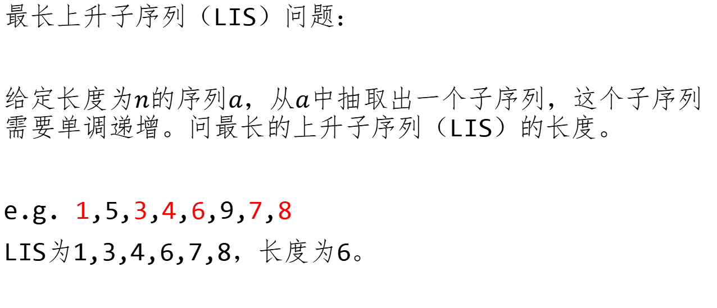
最长上升子序列
最长上升子序列（LIS）问题：
给定长度为$n$的序列$a$，从$a$中抽取出一个子序列，这个子序列需要单调递增。问最长的上升子序列（LIS）的长度。
e.g. 1,5,3,4,6,9,7,8
LIS为1,3,4,6,7,8，长度为6。

Slide 41
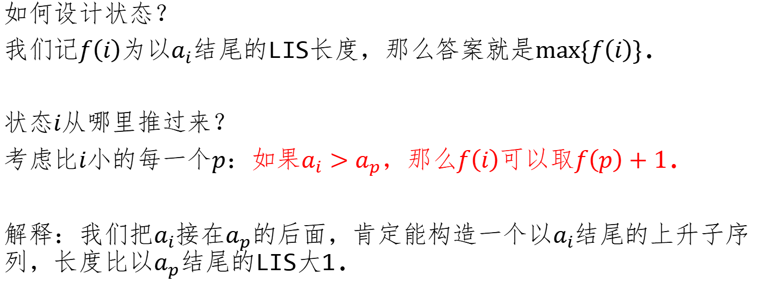
最长上升子序列
如何设计状态？
我们记$f\left(i\right)$为以$a_{i}$结尾的LIS长度，那么答案就是$max\{f\left(i\right)\}$.
状态$i$从哪里推过来？
考虑比$i$小的每一个$p$：如果$a_{i}>a_{p}$，那么$f\left(i\right)$可以取$f\left(p\right)+1$.
解释：我们把$a_{i}$接在$a_{p}$的后面，肯定能构造一个以$a_{i}$结尾的上升子序列，长度比以$a_{p}$结尾的LIS大1.

Slide 42

最长上升子序列
那么，我们可以写出状态转移方程了：
$$f\left(i\right)=\max_{p<i , a_{p}<a_{i}}{\{f(p)\}}+1$$
两层for循环，复杂度$O(n^{2})$.

Slide 43
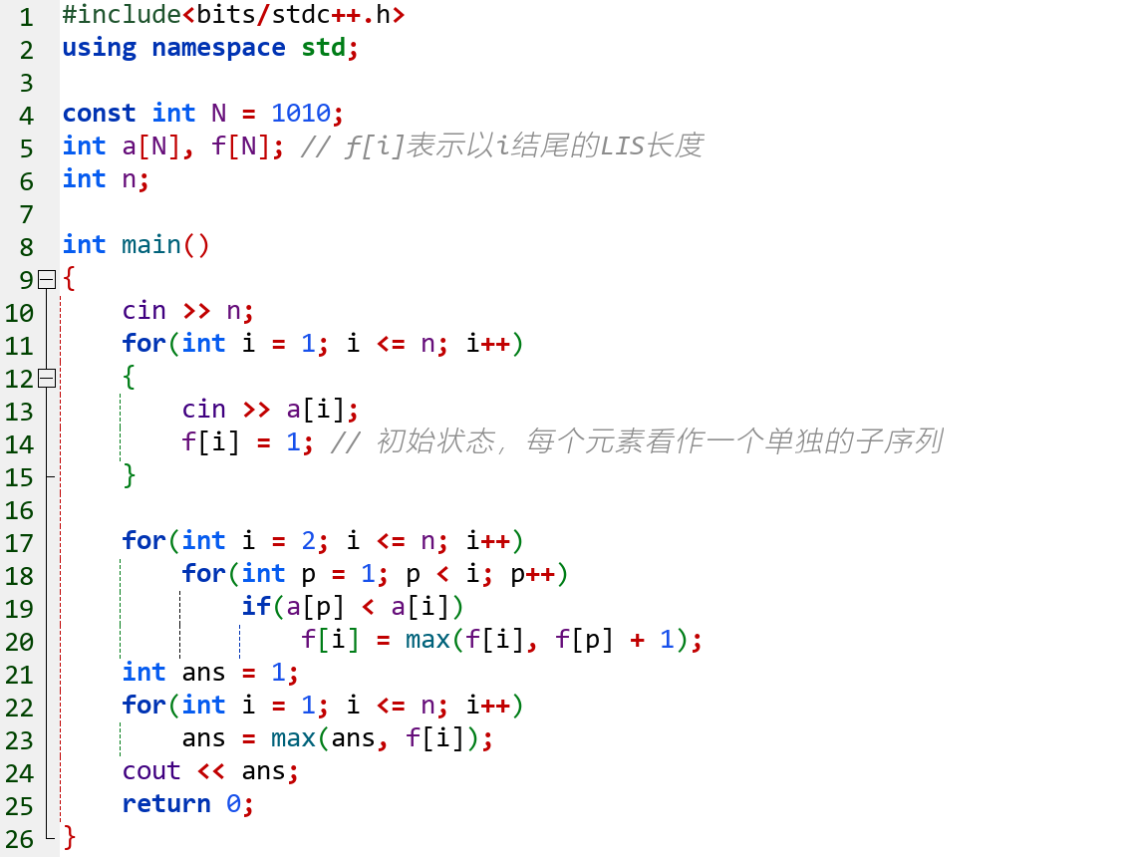
最长上升子序列

Slide 44
记忆化搜索

Slide 45
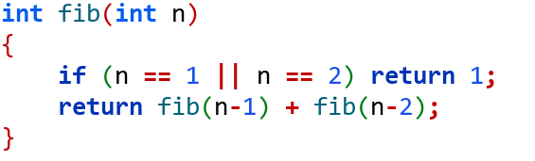
斐波那契数列
我们来看一段求斐波那契数列的代码：

Slide 46
记忆化搜索
在刚刚的例子中，fib函数有很多不必要的调用。
例如，如果已经知道f(5)是5，那么以后查询f(5)的时候返回5即可，无需进一步递归。
我们用一个记忆数组memo来解决问题。

Slide 47
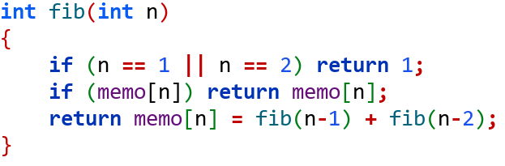
记忆化搜索
做了记忆化之后，每个斐波那契数只被计算一次。

Slide 48
计数类DP

Slide 49
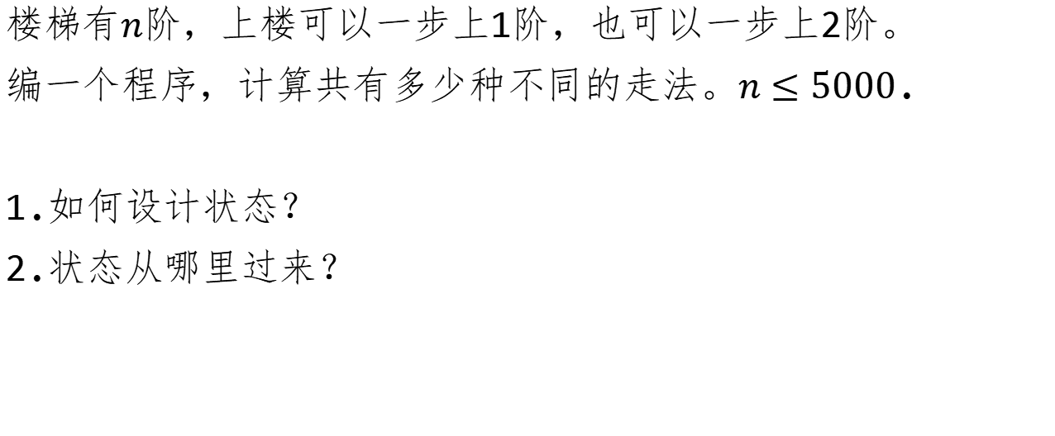
数楼梯
楼梯有$n$阶，上楼可以一步上1阶，也可以一步上2阶。
编一个程序，计算共有多少种不同的走法。$n≤5000$.
1.如何设计状态？
2.状态从哪里过来？

Slide 50
数楼梯
想题先想暴力。
暴力怎么做呢？
枚举每一步是上1阶还是上2阶，递归下去即可。（DFS暴搜）
哪些信息是冗余的？

Slide 51
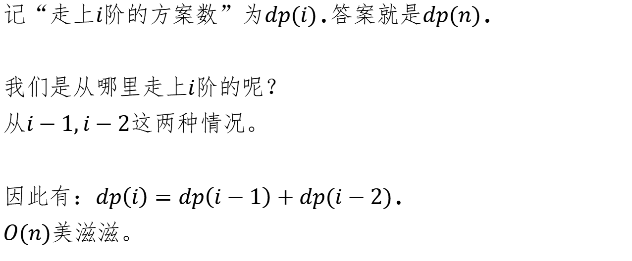
数楼梯
记“走上$i$阶的方案数”为$dp(i)$.答案就是$dp(n)$.
我们是从哪里走上$i$阶的呢？
从$i−1,i−2$这两种情况。
因此有：$dp\left(i\right)=dp\left(i−1\right)+dp(i−2)$.
$O(n)$美滋滋。

Slide 52
数楼梯
这个例子和以往的DP不同，以前一般都是要作出最优决策。
但是由于其代码实现和DP相似，也有状态转移方程，所以我们仍然把这个做法算作DP.
DP问题常要我们求：方案数，最优解（满足条件的最大值或最小值）

Slide 53
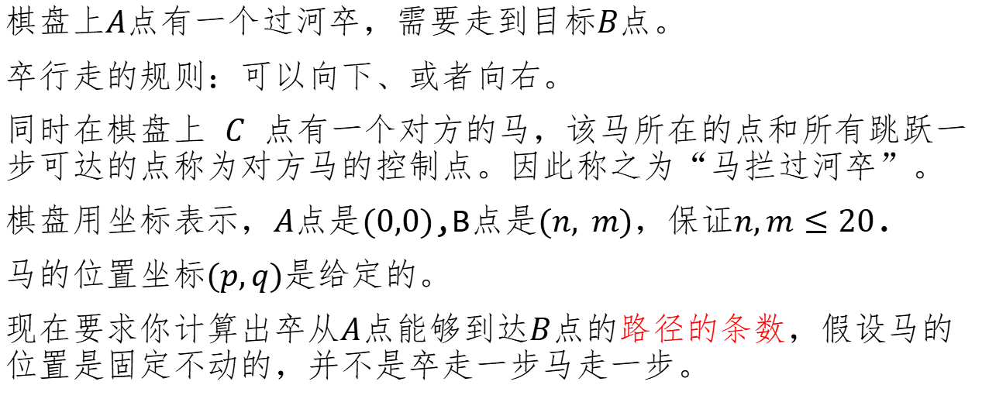
过河卒
棋盘上$A$点有一个过河卒，需要走到目标$B$点。
卒行走的规则：可以向下、或者向右。
同时在棋盘上 $C$ 点有一个对方的马，该马所在的点和所有跳跃一步可达的点称为对方马的控制点。因此称之为“马拦过河卒”。
棋盘用坐标表示，$A$点是$(0,0)$,B点是$(n, m)$，保证$n,m≤20$.
马的位置坐标$(p,q)$是给定的。
现在要求你计算出卒从$A$点能够到达$B$点的路径的条数，假设马的位置是固定不动的，并不是卒走一步马走一步。

Slide 54

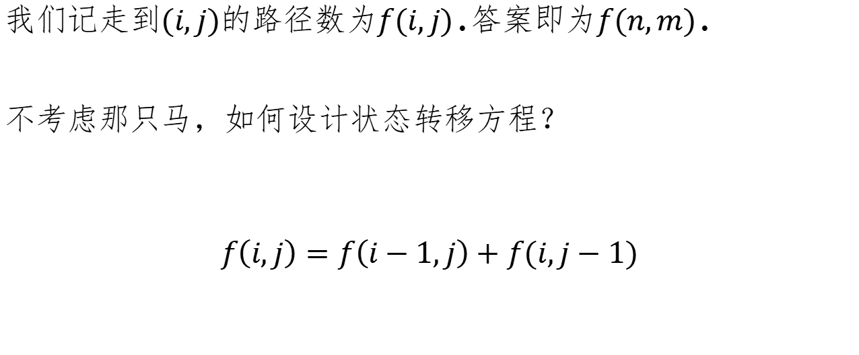
过河卒
我们记走到$(i,j)$的路径数为$f(i,j)$.答案即为$f(n,m)$.
不考虑那只马，如何设计状态转移方程？
$$f\left(i,j\right)=f\left(i−1,j\right)+f(i,j−1)$$
卒只能向下或者向右！不能走回头路！

Slide 55
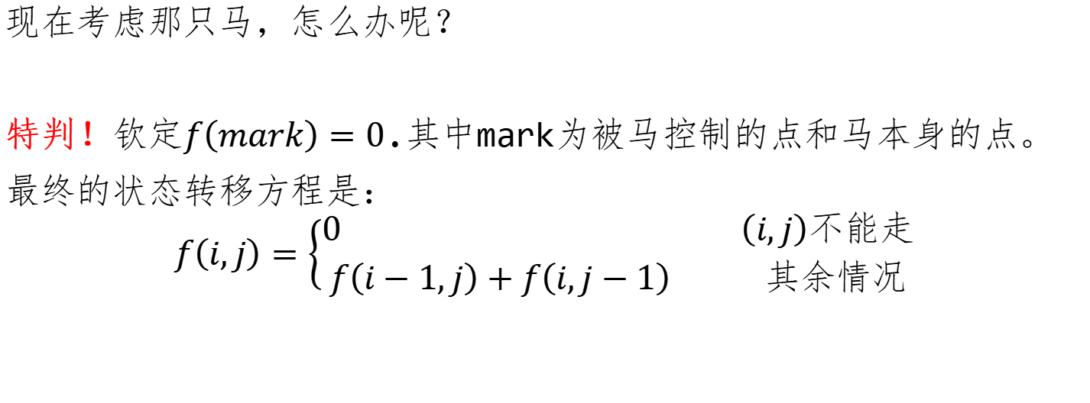
过河卒
现在考虑那只马，怎么办呢？
特判！钦定$f\left(mark\right)=0$.其中mark为被马控制的点和马本身的点。
最终的状态转移方程是：
$$f\left(i,j\right)=\left\{\begin{aligned}0 \left(i,j\right)不能走 \\ f\left(i−1,j\right)+f\left(i,j−1\right) 其余情况\end{aligned}\right.$$

Slide 56
背包DP

Slide 57
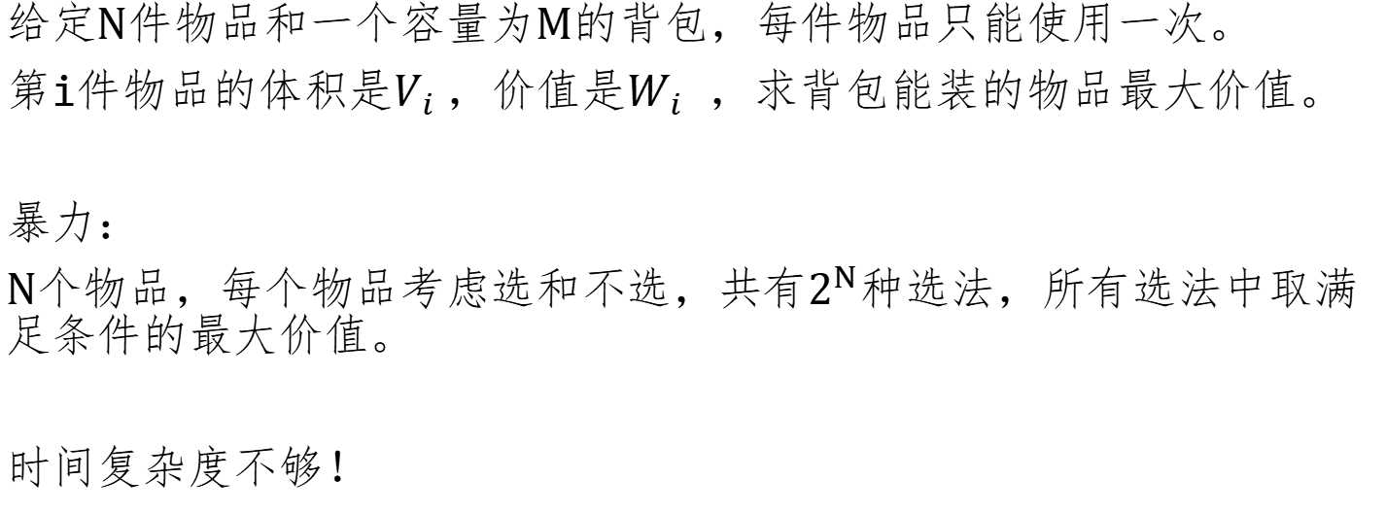
01背包
给定$N$件物品和一个容量为M的背包，每件物品只能使用一次。
第i件物品的体积是$V_{i}$，价值是$W_{i}$ ，求背包能装的物品最大价值。
暴力：
$N$个物品，每个物品考虑选和不选，共有$2^{N}$种选法，所有选法中取满足条件的最大价值。
时间复杂度不够！

Slide 58
01背包
考虑Dp，先想想有没有可以分解的子问题？
N个物品，容量为M。
若只考虑i个物品，容量为j呢？e.g. 1个物品，容量为1.
状态表示：dp(i,j) 表示前i个物品，背包容量为j时的最大价值。

Slide 59
01背包
对于前i个物品，背包容量为j时的状态dp(i,j)，从哪里过来？
考虑第i个物品的选择情况：
1.选第i个物品 dp(i,j) = dp(i-1,j-vi)+wi
2.不选第i个物品 dp(i,j) = dp(i-1, j)
上面两种情况取最大值dp(i,j)=max{dp(i-1,j-vi)+wi, dp(i-1,j)}

Slide 60
01背包
背包问题的基本情况：
dp[0][1...m] = 0; // 没有物品可选
dp[1...n][0] = 0; // 背包容量为0

Slide 61
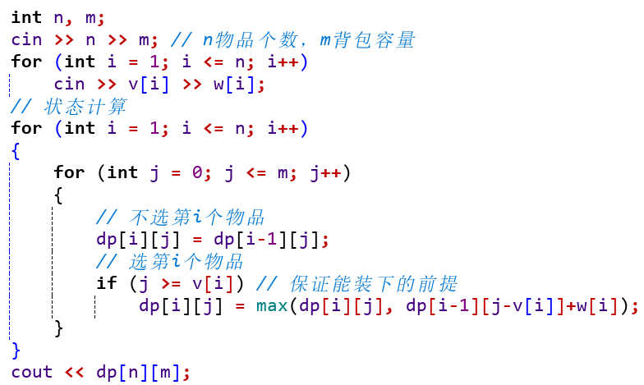
01背包

Slide 62
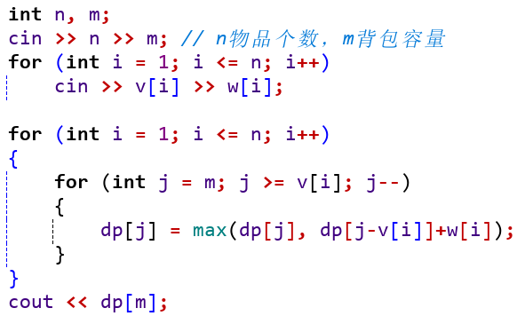
01背包（滚动数组优化降维）

Slide 63

完全背包
给定N件物品和一个容量为M的背包，每件物品可以使用无限次，第i件物品的体积是$V_{i}$，价值是$W_{i}$。求背包能装的物品最大价值。

Slide 64
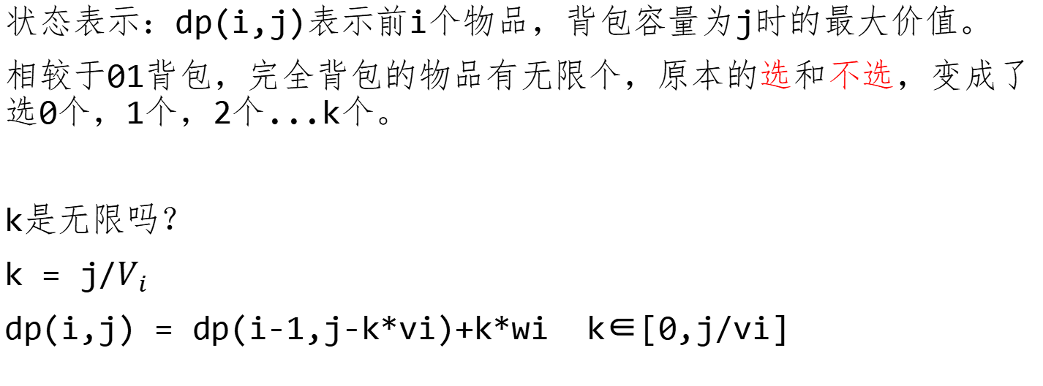
完全背包
状态表示：dp(i,j)表示前i个物品，背包容量为j时的最大价值。
相较于01背包，完全背包的物品有无限个，原本的选和不选，变成了选0个，1个，2个...k个。
k是无限吗？
k = j/$V_{i}$
dp(i,j) = dp(i-1,j-k*vi)+k*wi k∈[0,j/vi]

Slide 65
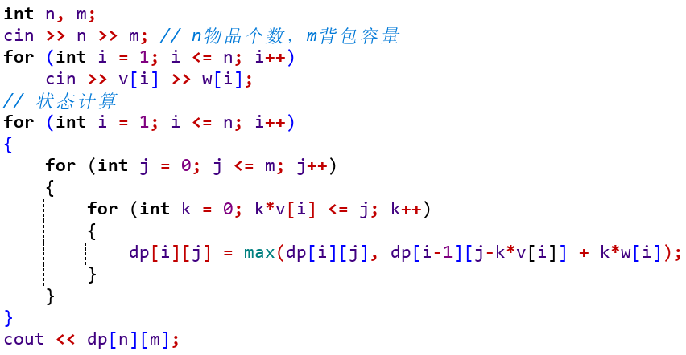
完全背包——O(nM^2)

Slide 66
完全背包——优化O(nm)
①dp[i][j] = max{dp[i-1][j], dp[i-1][j-vi]+wi, dp[i-1][j-2vi]+2wi, dp[i-1][j-3vi]+3wi, ... , dp[i-1][j-k*vi]+k*wi}
②dp[i][j-vi] = max(dp[i-1][j-vi], dp[i-1][j-2vi]+wi, dp[i-1][j-3vi]+2wi, ... , dp[i-1][j-k*vi]+(k-1)*wi}
橙色 = 蓝色 + wi
所以①式可以等价变形为：dp[i][j] = max(dp[i-1][j], dp[i][j-vi] + wi);
此式可以理解为：
（1）不放第i件物品，由前i-1 件物品容量为j转移而来
（2）放第i件物品，背包容量为 j - vi 时可能已经放入了第i件物品，容量为 j 时还可以放入第 i 件物品，所以用 dp[i][j-vi] 更新 dp[i][j]。

Slide 67
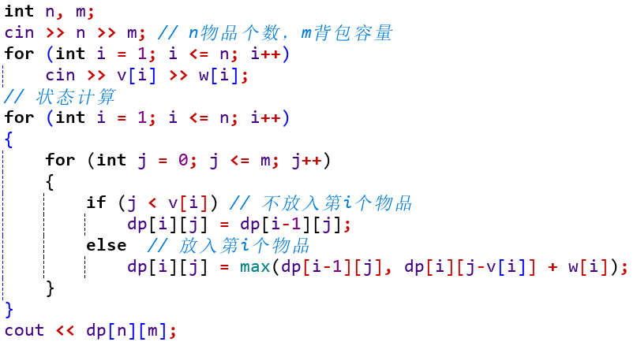
完全背包——优化O(nm)

Slide 68
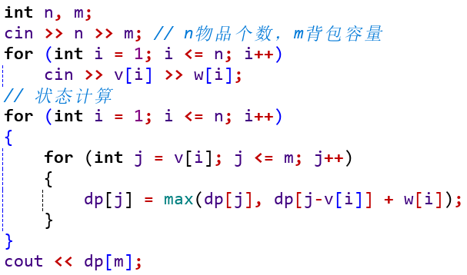
完全背包——降维

Slide 69
END

